Slide 1
第33組 我最棒
final project
109062204唐聖翔 109062207沈家同

Slide 2
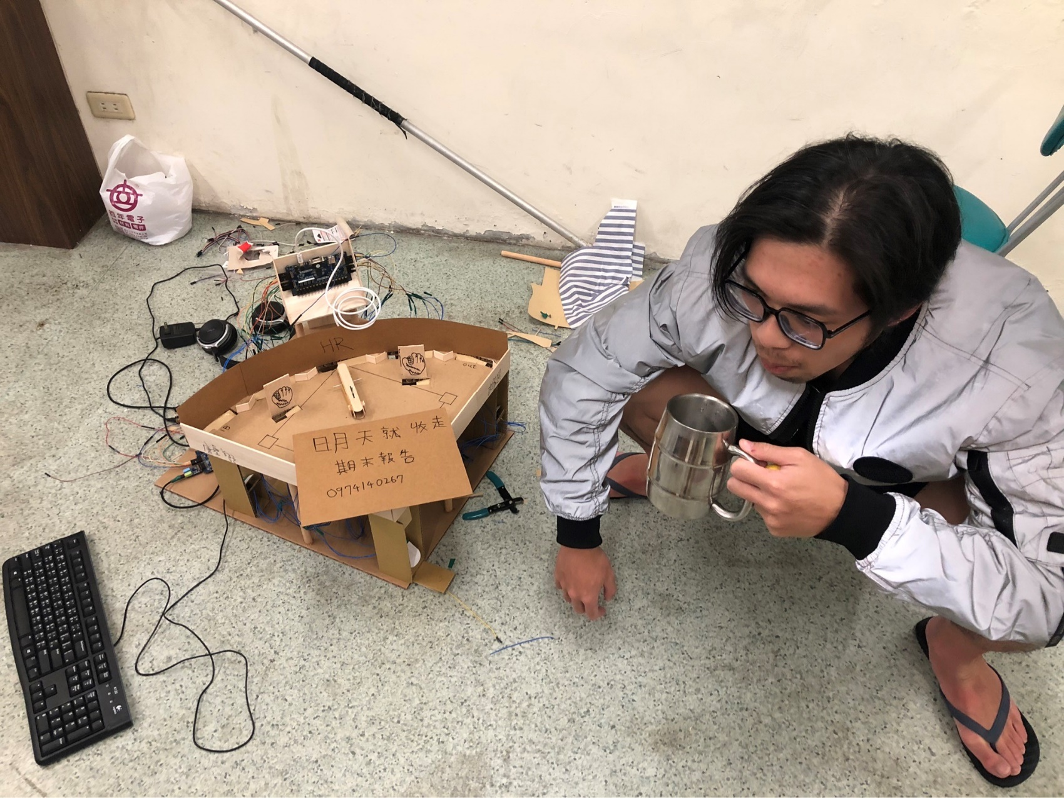
斬乂卍皇天魔地棒球復仇者卍乂龍

Slide 3
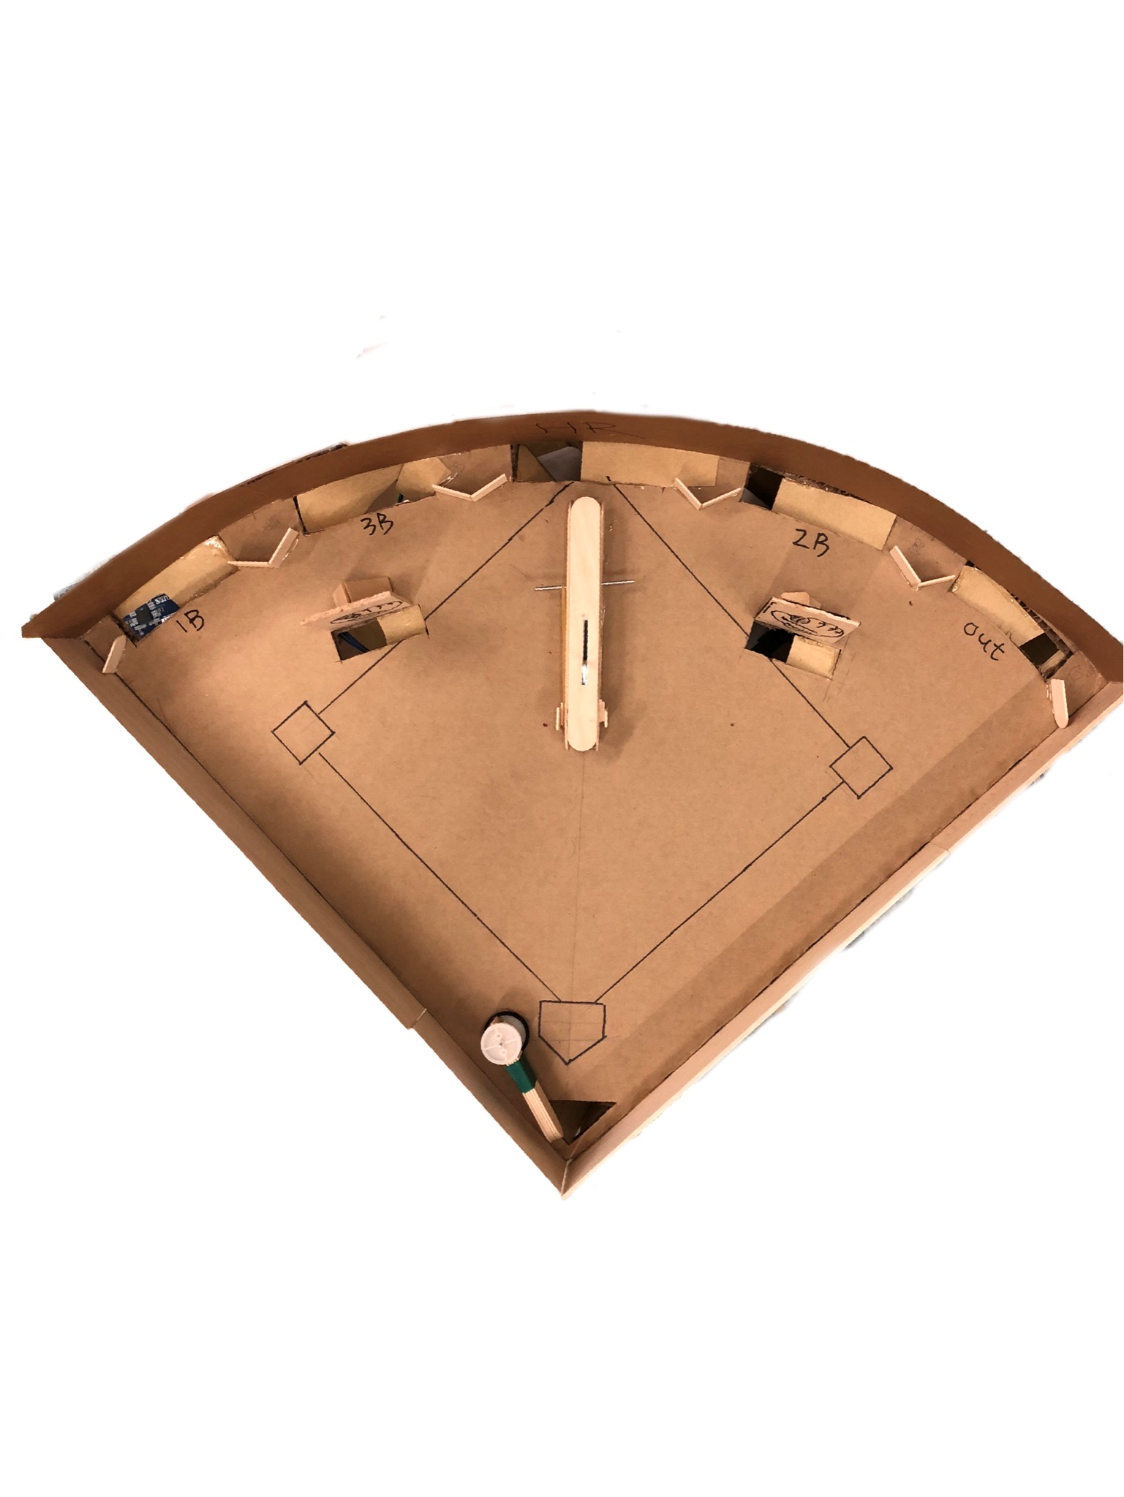
場地配置
三壘安打
二壘安打
一壘安打
投球
打擊

Slide 4
場地配置
出局

Slide 5
場地配置
全壘打

Slide 6
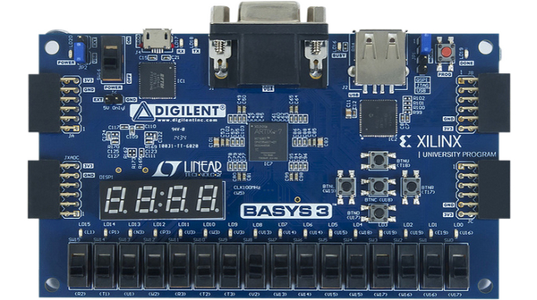
FPGA計分面板
A隊:B隊
好球數
出局數
上壘狀況

Slide 7
遊戲規則
01
先攻者為A隊，先守者為B隊，由各自shift進行投打
02
規則與正式棒球類似，但只比三局沒有壞球
03
中場休息需按下space鍵進行攻守交換
04
投手需自行將球塞入投球軌道

Slide 8
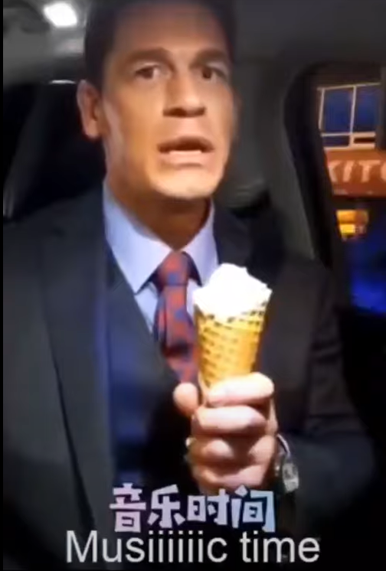
實際操作
请单击此处输入您的文本内容，可更改文字的颜色或者大小等属性。
添加标题
请单击此处输入您的文本内容，可更改文字的颜色或者大小等属性。
添加标题
请单击此处输入您的文本内容，可更改文字的颜色或者大小等属性。
添加标题
遊戲

Slide 9
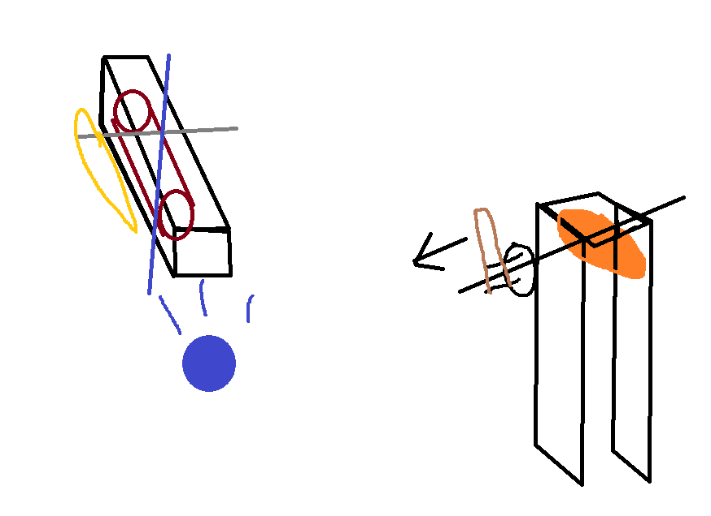
投球原理

Slide 10
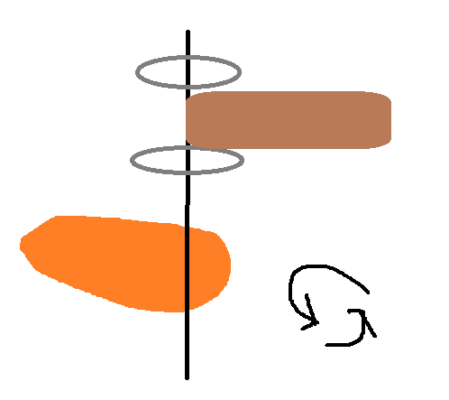
打擊原理

Slide 11
工作分配
唐
投打裝置設置
唐
音樂設計
沈
微動開關設置
沈
計分FSM設計

Slide 12
實作完成度 (70%)：現有功能
01
按鍵自動投打球
02
自動換場、結算
03
攻守交換、全壘打特別音效
04
計分的顯示

Slide 13
實作完成度 ：目標增加的功能
01
連接VGA螢幕顯示計分及上壘狀況
02
自動回收球及投球入球
03
變化球
04
短打及長打的區別

Slide 14
課外部分與面對到的困難
微動開關的設置
兩片FPGA的連接
實體DIY

Slide 15
THANKS

